Slide 1

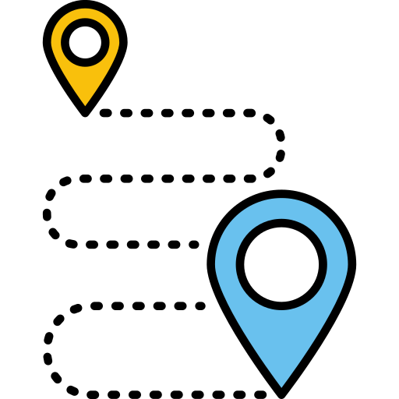


מבוא לשיעור 2: לא רק גוגל- שימוש במנועי חיפוש חלופיים
גוגל הוא אמנם מנוע החיפוש הפופולרי ביותר בעולם - כולנו משתמשים בו כל הזמן -
אך לפעמים הוא מציג תוכן כללי מדי או תוכן שמקודם באופן מלאכותי ולא רלוונטי כל כך עבורנו.
אם נשכלל את החיפושים שלנו, לא רק בצורת החיפוש, אלא באמצעות כלי חיפוש שונים,
נגיע למידע שונה מזה שמוצג בגוגל, והמידע הזה עשוי להיות חשוב מאוד עבורנו.
ביחידה זו נלמד על מנועי חיפוש נוספים שקיימים באינטרנט, ונראה כיצד שימוש נכון בהם יכול לספק לנו
מידע מדויק שלעיתים "מתחבא" בגוגל, או שגוגל לא מציג אותו כלל, או מציג אותו במיקום רחוק מדפי התוצאות הראשונים.
התקדמו בלמידה בעזרת החצים במקלדת או באמצעות גלילה

Slide 2




למידה
לצפייה מיטבית מומלץ לשנות את איכות הסרטון ל-HD.
התקדמו בלמידה בעזרת החצים במקלדת או באמצעות גלילה

Slide 3

העמקה
אתר למציאת מנועי חיפוש מקומיים (לפי מדינה): searchenginesindex.com
דוגמאות למנועי חיפוש כלליים:
google.com
bing.com
yahoo.com
דוגמאות למנועי חיפוש ייעודיים:
מנוע חיפוש לאיתור אייקונים: thenounproject.com
מנוע חיפוש לאיתור מידע ברשתות חברתיות: social-searcher.com
מנוע חיפוש לאיתור טיסות: skiplagged.com
דוגמאות לרבי-מנוע:
startpage.com
metacrawler.com
סגרו את הלשונית וחזרו למרחב הלמידה

